Slide 1

空中轨道式温度巡检系统
智能监控，安全高效
Version 2025.2

Slide 2

01
研发背景
02
系统介绍
03
核心优势
04
应用案例
05
适用行业
content
06
总结与未来展望
目录

Slide 3
01
研发背景

Slide 4

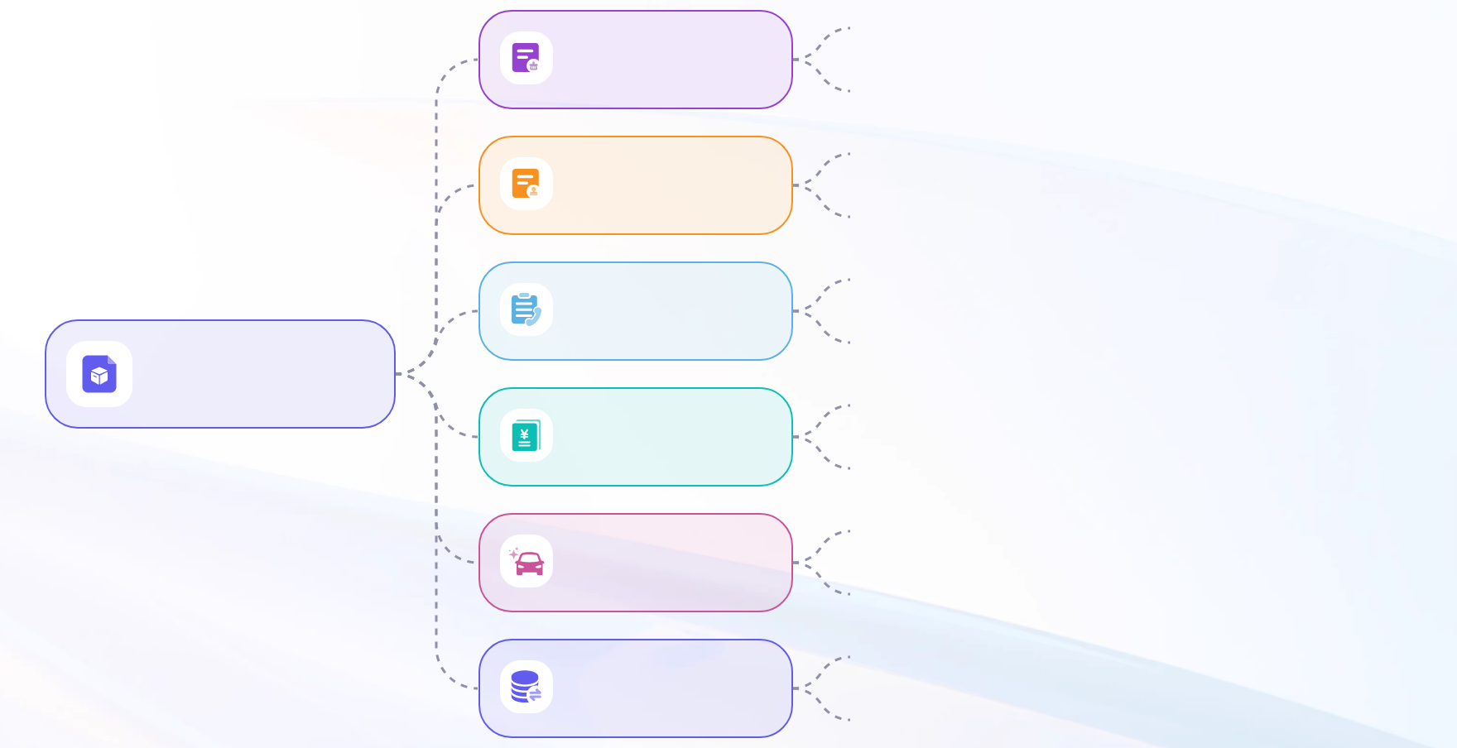
传统温度监测痛点
需要大量人力进行巡检工作，成本高。
人力依赖严重
难以实现全天候监控，影响生产效率。
手持设备只能提供瞬时温度，无法形成连续温度曲线。
数据采集局限
限制了对温度变化趋势的数据分析能力。
高温点发现滞后，可能导致设备故障。
安全隐患突出
高温点发现滞后，可能引发生产事故，威胁人员安全。
人工巡检问题
人工巡检难以及时响应设备状态变化。
生产效率低下
影响生产线的整体运行效率。
缺乏连续温度数据，难以进行深入分析。
数据分析受限
限制了对设备健康状况的全面评估。
高温点发现滞后，增加了设备故障的风险。
安全风险增加
高温点发现滞后，增加了生产事故的可能性。

Slide 5

行业需求
智能化趋势
全天候监控
工业4.0推动下，企业寻求自动化解决方案，提升效率，降低成本，确保安全。
行业呼唤24/7不间断温度监控，预防设备故障，保障生产连续性。
数据驱动决策
实时温度数据支持精细化管理，优化生产流程，提升产品质量。

Slide 6
02
系统介绍

Slide 7

系统组成
数据上传与分析
自动化温度巡检
实时收集的温度数据上传至中央控制系统，支持远程监控和数据分析。
设备沿生产线自动移动，进行连续的温度巡检，提高效率和可靠性。
确保数据准确
高精度热成像仪
通过高精度设备和自动化流程，确保收集的数据准确无误，为生产提供可靠依据。
空中轨道设备搭载高精度热成像仪，确保温度检测的准确性，减少误报现象。

Slide 8

工作原理
01
02
03
04
空中轨道部署
实时数据采集
智能预警机制
中央控制集成
系统沿生产线设置空中轨道，搭载热成像仪，实现设备温度自动化扫描。
热成像仪持续监测，即时收集温度数据，确保信息的连续性和准确性。
温度异常时，系统自动触发警报，通过多渠道通知，快速响应异常情况。
所有数据汇总至中央控制系统，生成温度曲线，支持数据分析与决策优化。

Slide 9
03
核心优势

Slide 10




自动化巡检
人力成本削减
全天候作业
效率提升
数据一致性
系统自动完成温度巡检，无需人工干预，显著降低企业的人力成本。
24小时不间断工作，确保温度监控无死角，提高生产安全性。
自动化巡检比人工更高效，快速响应温度变化，优化生产流程。
系统提供稳定的数据采集，避免人为因素导致的数据波动，确保数据分析的准确性。

Slide 11




实时监控
24/7全天候
即时响应
无缝连接
安全保障
系统不间断运行，确保温度监控无死角，任何时间都能捕捉异常。
一旦检测到温度异常，立即触发警报，快速响应，避免潜在风险。
数据实时上传至中央控制系统，无缝对接，实现信息的即时共享与分析。
通过持续监控，及时发现并处理温度异常，有效预防安全事故的发生。

Slide 12

精准测温
01
02
03
04
采用先进技术
精确捕捉温度
确保数据准确
快速识别异常
使用先进热成像技术，提高测量精度。
准确测量设备表面温度，减少误差。
避免温度读数不准确导致的问题，提高系统可靠性。
高精度测温帮助迅速发现温度异常，及时响应。
05
06
07
08
提升系统可靠性
支持科学决策
提高产品质量
增加生产效率
通过准确的数据减少误报和漏报，增强系统稳定性。
提供准确的温度数据，辅助生产决策。
准确的温度控制有助于提升产品品质。
科学的生产决策有助于提高生产效率。

Slide 13
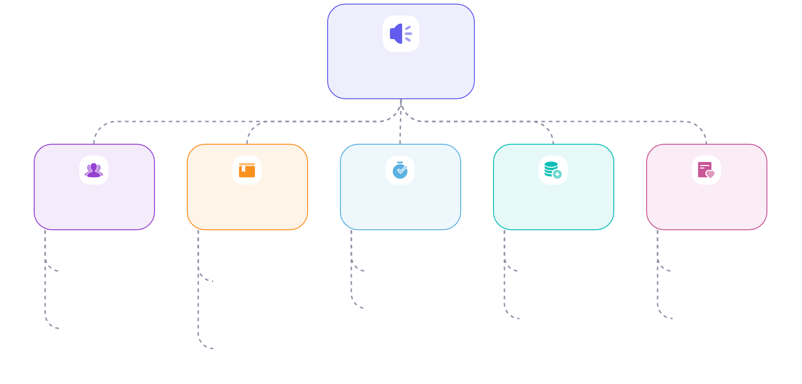
智能报警
温度异常报警
报警机制
报警信息
预防措施
温度监控
响应速度
检测到异常时立即启动报警机制
包含具体位置，帮助快速锁定温度异常区域
避免潜在的生产事故
系统预设温度阈值
第一时间通知相关人员
通过钉钉、短信等即时通讯工具通知相关人员
防止设备损坏
持续监测环境温度变化
迅速采取行动减少损失
提高处理效率，及时采取预防措施

Slide 14





数据可视化
实时温度曲线
系统自动生成实时温度曲线，直观展现设备温度变化趋势，便于快速识别异常。
历史数据分析
保存所有历史温度数据，支持回溯查看，帮助分析设备性能及预测维护需求。
多维度报表
提供多维度报表，如日、周、月温度统计，辅助管理层制定策略，优化生产流程。
智能预警设置
基于可视化数据，灵活设置预警规则，提前预防潜在的温度异常风险。

Slide 15




灵活适配
定制化设计
多行业适用
适应性强
扩展性好
系统设计充分考虑行业特性，根据不同生产环境量身定制，确保最佳监控效果。
从电镀到化工，系统广泛适用于多种行业，满足不同场景下的温度监控需求。
无论是高温炉还是反应釜，系统均能灵活调整，适应各种复杂生产条件。
系统架构开放，易于升级和扩展，可随生产规模变化灵活调整监控范围。

Slide 16
04
应用案例

Slide 17





电解铜行业
实时温度监控
稳定生产流程
系统实时监测电解槽温度，确保生产安全，预防设备过热风险。
精确控制电解过程，维持最佳温度条件，提升电解铜品质。
预警机制
数据分析优化
温度异常即时报警，快速响应，避免潜在生产事故。
收集温度数据，分析生产趋势，持续改进电解工艺效率。

Slide 18



电镀行业
稳定电镀工艺
预防温度波动
优化生产流程
系统实时监控电镀槽温度，确保电镀液处于最佳工作状态，提升产品质量与一致性。
自动警报机制在温度异常时即时响应，避免电镀过程中的温度波动影响成品率。
通过数据分析，识别电镀过程中的温度瓶颈，指导工艺参数调整，提高生产效率。

Slide 19

化工行业
01
02
03
04
实时监测温度
自动化巡检
预警温度异常
预防生产事故
系统持续监控反应釜表面温度，确保安全与稳定。
自动检测温度变化，及时发现异常情况。
一旦发现温度异常，立即发出警报。
通过预警机制，有效避免潜在的安全隐患。
08
07
06
05
增强生产效率
提升产品质量
优化生产流程
调整工艺参数
优化流程和参数设置，实现更高的生产率。
精确控制温度有助于改善化工产品的质量。
改进生产工艺，提高整体生产效率。
利用准确的温度数据，适时调整生产参数。

Slide 20
05
适用行业

Slide 21
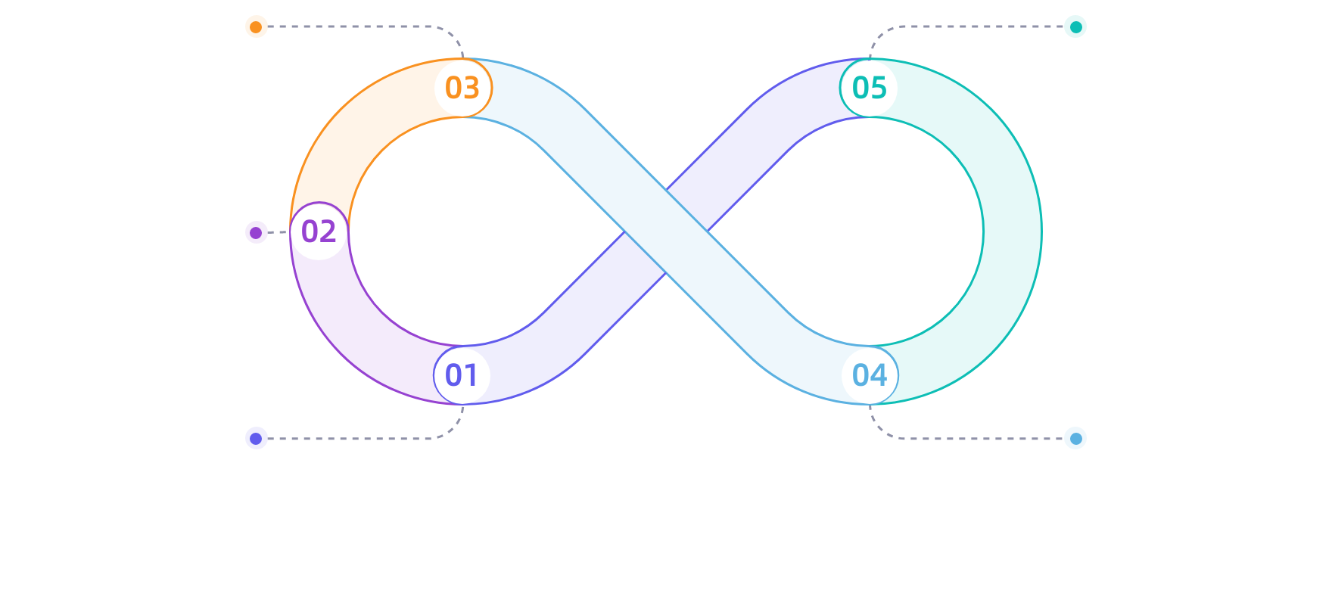
电镀行业
自动化温度管理
确保工艺稳定
采用自动化系统进行温度管理，减少因人工操作导致的停机时间。
稳定的温度控制有助于确保整个电镀工艺的稳定性和可靠性。
维持最佳温度
保持电镀液在最佳工作温度范围内，避免温度波动对镀层均匀性的影响。
实时监测温度
提升生产效率
实时监测电镀槽温度，确保工艺过程的稳定性，提升产品质量。
通过优化温度控制，提高电镀生产线的整体效率，降低生产成本。

Slide 22

电解铜行业
电解槽温度监控
提升生产安全性
实时监测电解槽温度，预防过热导致的设备故障，保障生产连续性。
通过自动化温度巡检，及时发现异常，避免潜在的生产事故，增强作业安全。
优化工艺控制
连续温度数据支持工艺参数调整，确保电解铜质量稳定，提高生产效率。

Slide 23
化工行业
01
02
03
反应釜温度监控
管道温度管理
生产安全提升
实时监测反应釜表面温度，确保化学反应过程的安全与稳定，预防过热引发的安全隐患。
精确控制化工生产中的管道温度，避免物料凝固或分解，维持生产流程的顺畅与高效。
通过自动化温度监控，及时预警异常温度变化，有效降低化工生产中的安全事故风险。

Slide 24





冶金行业
高温炉温度监控
熔炼炉状态管理
实时监测高温炉内部温度，预防过热风险，保障生产安全。
精确控制熔炼炉温度，优化金属熔炼过程，提升产品质量。
设备维护预警
生产效率提升
提前识别设备异常温度变化，减少非计划停机，延长设备寿命。
自动化温度监控，减少人工巡检，提高生产效率和安全性。

Slide 25




其他行业
食品加工
制药行业
监控烘焙、蒸煮设备温度，确保食品安全与品质。
精确控制反应器温度，保障药品生产合规性。
能源电力
电子制造
实时检测发电机、变压器温度，预防电气故障。
监测SMT焊接温度，提升电路板焊接质量。

Slide 26
06
总结与未来展望

Slide 27
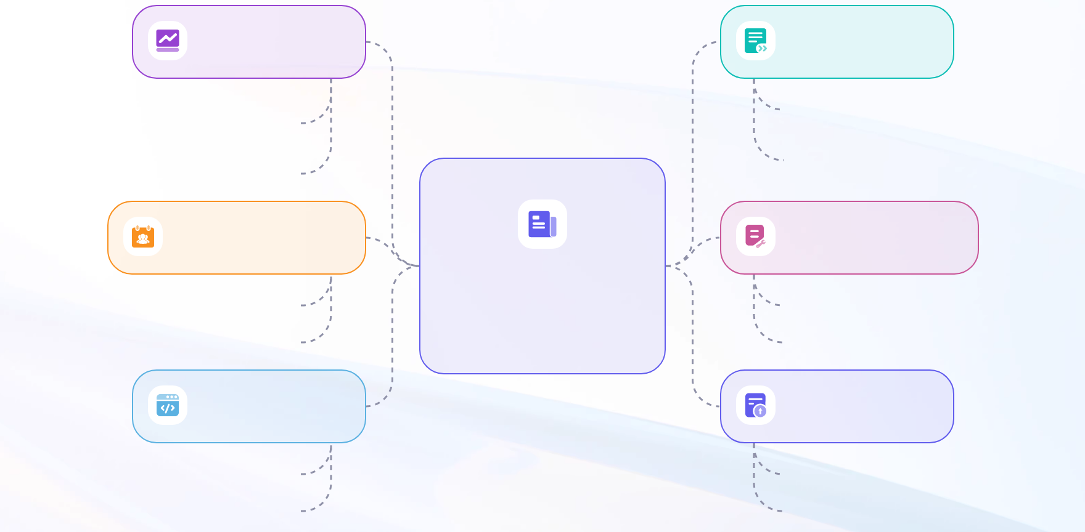
智能化、自动化
生产效率提升
安全保障措施
减少人工依赖，确保生产流程连续性。
保障生产环境安全，防止意外发生。
及时处理温度异常，保护设备正常运行。
降低人力需求，减少潜在错误。
成本与风险控制
自动化监测优势
空中轨道温度巡检
有效控制成本，规避生产安全风险。
提高监测精度，减少人为因素干扰。
避免设备损坏和生产事故。
实现全天候不间断监测。
实时监控功能
系统应用效果
实时监控生产环境温度变化。
显著提升生产效率，优化资源配置。
智能报警机制快速响应异常。
增强企业竞争力，促进可持续发展。

Slide 28
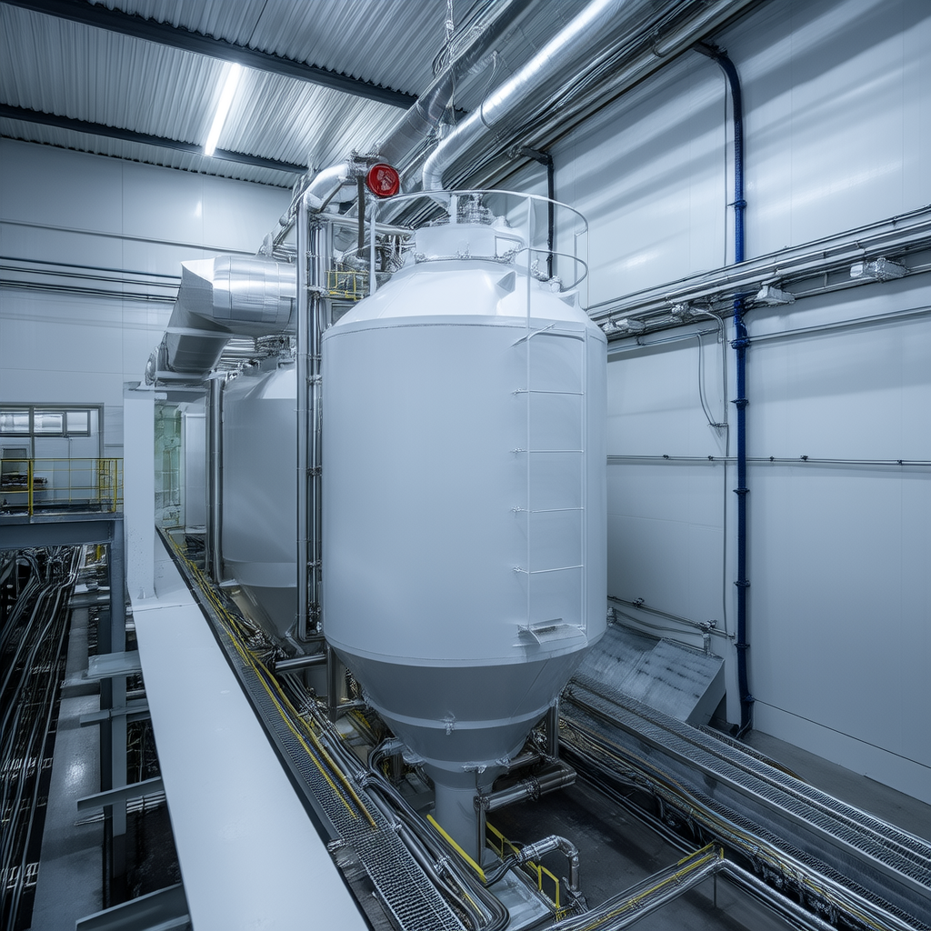


广泛适用性
跨行业应用
定制化设计
适应性强
空中轨道式温度巡检系统适用于电镀、电解铜、化工、冶金等多个行业，满足不同生产环境下的温度监控需求。
系统可根据具体行业特点进行定制，确保在各种复杂生产条件下都能发挥最佳效能。
无论是高温炉还是低温反应釜，系统均能提供稳定可靠的温度监控服务，助力企业安全生产。

Slide 29

未来趋势
跨越行业界限
系统将跨越不同行业，成为智能制造生态系统中的关键部分。
促进产业升级
作为智能制造的一部分，系统将促进整个行业的技术升级。
优化生产流程
通过数据分析优化生产流程，减少浪费，提高效率。
助力节能减排
智能监控技术将帮助企业实现节能减排，降低运营成本。
深化温度理解
利用大数据与AI分析，深化对温度变化的理解，提高故障预测准确性。
推动绿色制造
符合全球可持续发展目标，推动制造业向绿色转型。
提升系统精度
技术创新持续提升系统精度与可靠性，确保在复杂工业环境中稳定运行。

Slide 30
THANKS
深圳市疆华智能科技有限公司

